Slide 1
数据仓库案例研究

Slide 2
Outline
应用领域
计划TransSport数据仓库
销售数据集市
数据源分析与协调
用户需求分析
概念设计
逻辑设计
物理设计
营销数据集市

Slide 3
1.应用领域
TransSport公司是一家批发销售运动服装的大型公司，公司有经销处网络进行销售运营。每个经销处都配备一定数量的销售代理，并向这些销售代理分配各自的运营地区。大多数客户都是大型零售连锁店，连锁店有位于不同地区的许多分店。
在本案例中使用一个销售文档表示销售
销售文档由详细描述所销售货物的单位的一行或多行组成。
TransSport提供销售的物品具有高度的季节性，因此在一年的不同季节中趋向于销售相当不同的产品，这样造成营业额有显著的波动。
将一个日历年份划分到两个主要营销推广中：秋冬季节和春夏季节的营销推广。营销推广的订单收集和签发发票发生在每年不同的月份。

Slide 4
在开始每个季节的营销推广之前不久，编制一份价格表，其中包括显示给客户以供其订购和签发发票的物品。
营销产品分为两类：新产品和传统产品。新产品添加到集合中以更新销售范围并追赶最新的潮流，传统产品则是定期在某些季节中销售。
在每年夏天拟订运营预算，计划在每个季节中销售的物品以及将签出发票的金额。
在财政年份期间可能多次修改预算，然后将预算传递给销售部门和营销部分的经理，这些经理会按照客户和产品排序预测数字。

Slide 5
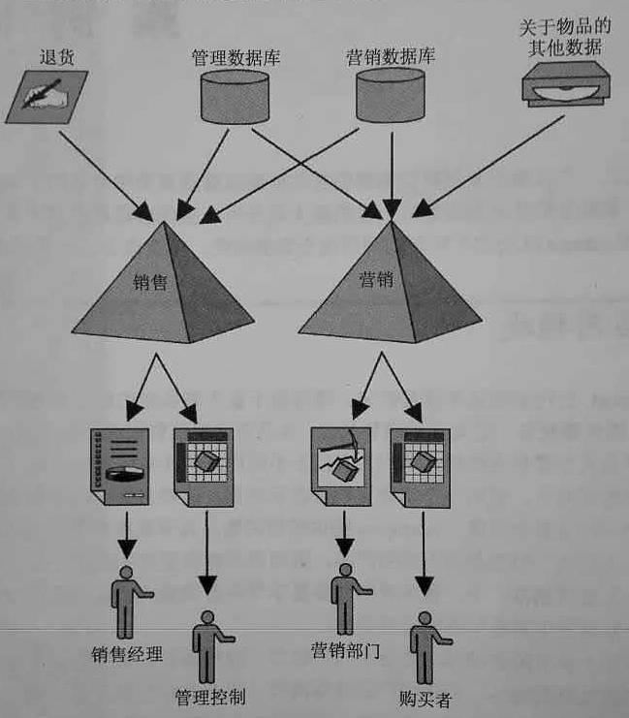
2.计划TransSport数据仓库
计划阶段涉及两个不同的部门：销售部门（主要涉及销售经销处）和营销部门（关注销售的物品）
这里将创建上述两个部门的数据集市。
图1 TransSport的数据仓库模式

Slide 6
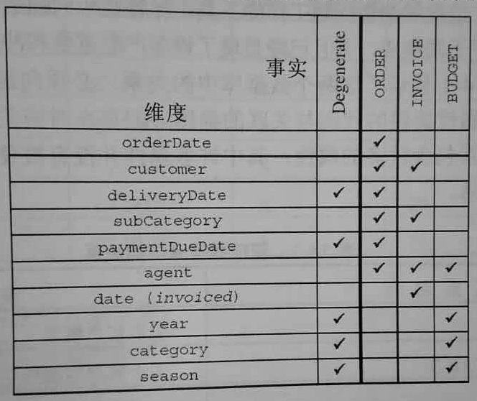
3.销售数据集市
数据源分析和协调
销售数据集市的数据源分析基于公司信息系统中与销售和营销部门相关的部分。IT人员直接参与。
目标：生成正在研究的业务领域的概念和逻辑模式。
图2 TransSport的数据仓库模式

Slide 7
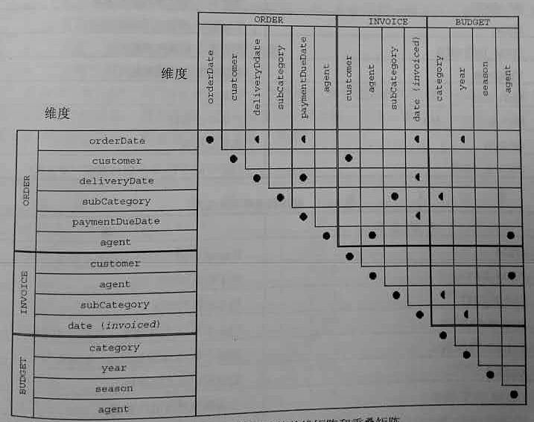
图3 销售数据集市的重叠矩阵

Slide 8
1.确定相关信息
使用包含两个不同关系数据库：第一个数据库为管理数据库，用于管理订单和发票；第二个数据库为营销数据库，综合管理和营销部门使用该数据库来计划和管理营销推广以及对销售代理和物品的预测结果。
这两个数据库是在不同时间创建的。管理数据库已投入使用超过15年，用于管理和销售活动最直接相关的管理过程。营销数据库最近才引入，用于合理制定销售策略，并且为公司管理层提供监视营销推广进程代理工作。
尽管在相同的平台上创建这两个数据库，但相应的系统几乎无法集成，并且已经显现了许多产品重叠和冲突的地方。

Slide 9
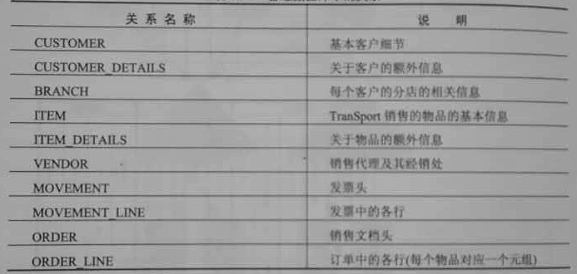
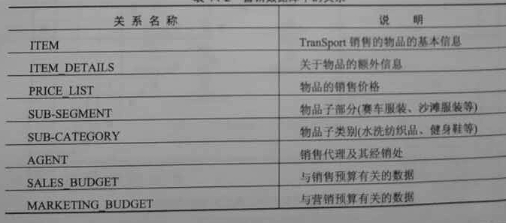
表1 管理数据库中的关系
必须向表1和表2添加一组查找表，目的：确保为许多关系属性提供的代码与关联的描述之间存在对应关系。
表2 营销数据库中的关系

Slide 10
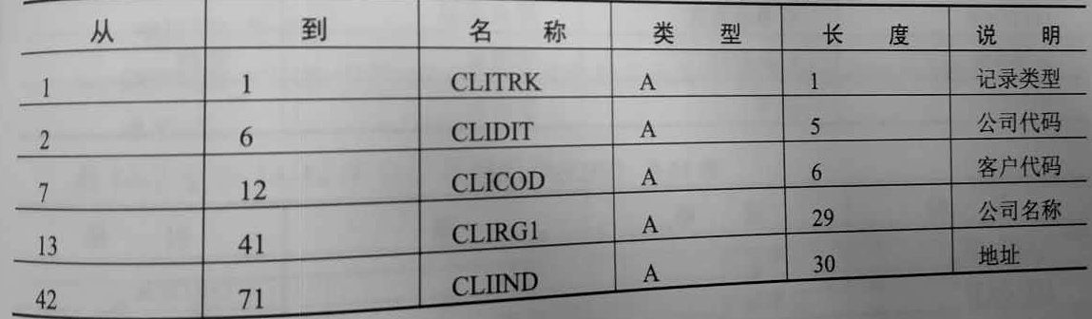
IT人员提供用于数据库检查的初始文档是各种属性说明信息的输出数据（由DBMS导出程序创建）。
表3 Customer关系中一些属性的文档
“从”列指示属性的开始位置
“到”列指示属性的结束位置
“名称”列是属性的名称
“类型”列中可以分配以下两个值中的一个：A表示按一般方式存储属性；P表示以压缩形式存储信息
“长度”列指示该属性占用的字节数
“说明”列简要描述该属性的含义

Slide 11
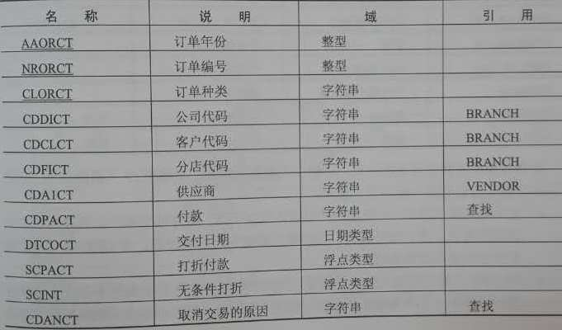
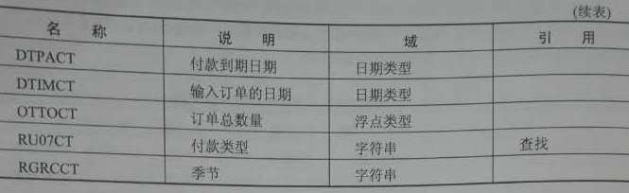
表4 ORDER表
表4-6是一些表的逻辑模式。
在每个表中指出属性的名称、属性的域、简短描述和任何外键。
组成主键的属性带有下划线。
若属性引用查找表，则显示术语“查找”

Slide 12
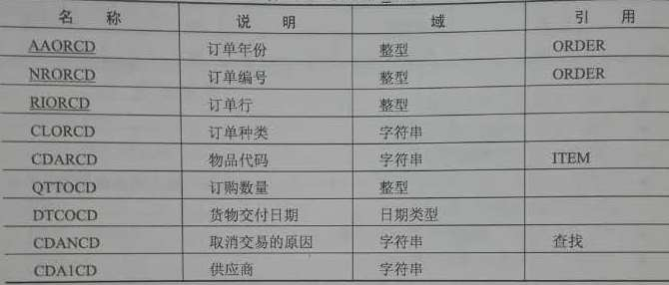
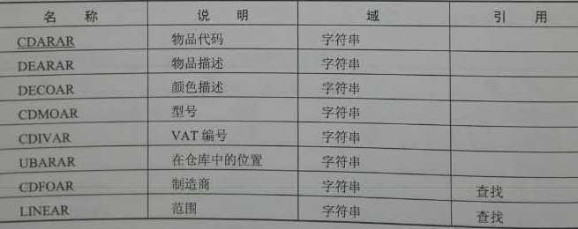
表5 ORDER_LINE
表6 ITEM

Slide 13
使用可用的文档进行全面分析，处理一组数据库查询，并利用IT人员的帮助，在完成这些工作之后发现存在以下问题：
在ORDER关系中，对应供应商的引用是冗余引用，因为每个客户只能获得一个供应商的服务。因此需要唯一确定客户的供应商。在ORDER_LINE关系中也明显存在冗余项。
ORDER中使用的键实际上是超键，因为不同年份中订单的编号不取决于订单种类。这种不一致情形被标识出来，因为ORDER_LINE只包含ORDER键的前两个属性。为对此进行检查，需要查询相关数据。这样可用确认由AAORCT和NRORCT属性明确标识ORDER中的元组。
订单种类指示如何在秋冬季节下订单（如通过电话或样品）以重新进货。CLORCT属性的一个可能值是“FW2008 sample set”,该值对应于RGRCCT属性中的“FW”。因此，通过函数依赖CLORCT→ RGRCCT反规范化ORDER关系。
ORDER_LINE中的CLORCD属性是冗余属性，因为相应行所属的订单确定了订单种类。

Slide 14
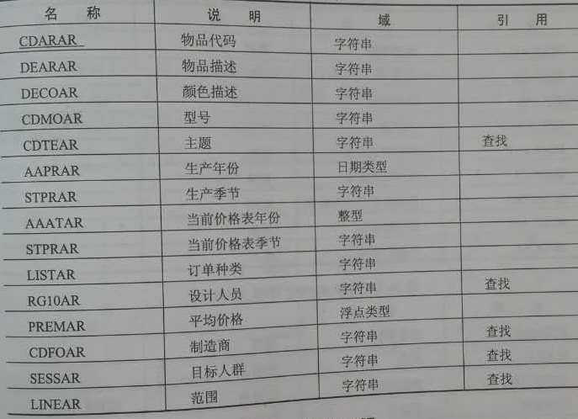
表7-12来自与营销数据库
表7 ITEM

Slide 15
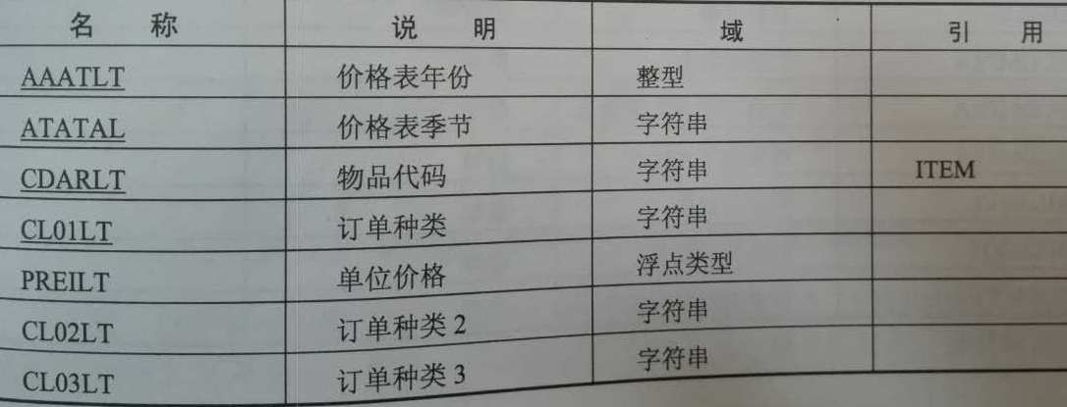

表8 PRICE_LIST
表9 SUB-SEGMENT

Slide 16

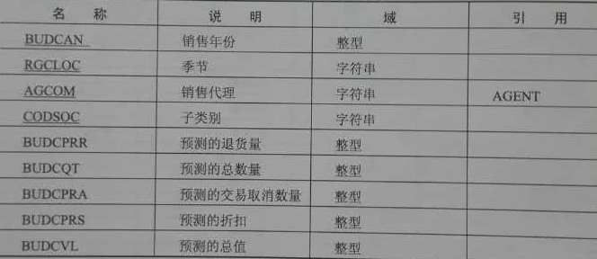
表10 SUB-CATEGORY
表11 SUB-SEGMENT

Slide 17
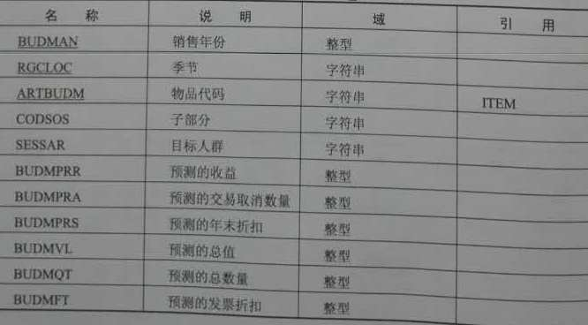
表12 取消MARKETING_BUDGET

Slide 18
营销数据库存在以下一些问题：
在ITEM中，有关价格表的信息完全无用，因为PRICE_LIST已经具有物品所在的所有价格表的历史信息。
PRICE_LIST的CLO2LT和CL03LT属性以反规范化的方式对包括在同一推广中的3个列表内的物品建模。因此可以存在3个以上的价格表。
尽管ITEM没有任何外键引用SUB-SEGMENT，且SUB-SEGMENT没有任何外键引用SUB-CATEGORY，但看起来物品术语某个子部分（如赛车服装、沙滩服装），而子部分又被分组为多个子类别（如健身鞋）。
因为物品和目标人群之间存在函数依赖，而物品和子部分之间也存在函数依赖，所以MARKETING_BUDGET关系被反规范化。

Slide 19
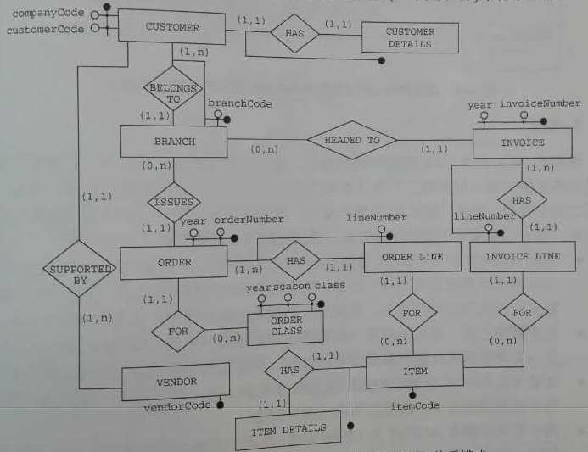
2.规范化
使用逆向工程过程，从两个数据库的逻辑模式推导E-R模型。
术语INVOICE取代了MOVEMENT，因其不恰当。
图4 通过逆向工程获得的管理数据库的E-R模型

Slide 20
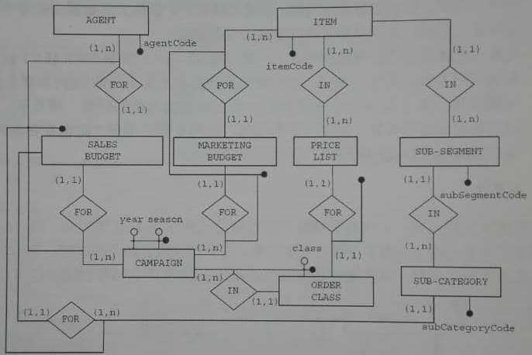
CAMPAIGN实体指示通过year和season属性标识特定推广。
注意PRICE LIST实体，不要将其与营销数据库的PRICE_LIST关系混淆。
PRICE LIST实体按照class、year和season属性标识的价格列表的标题建模。
PRICE_LIST关系实现PRICE LIST和ITEM实体间的多对多关系
图5 通过逆向工程获得的营销数据库的E-R模型

Slide 21
3.集成
根据图4和图5所示的局部模式，根据IT人员建议，在出现任何冲突时优先使用营销数据库解决方案，因为它是最近创建的解决方案。通过比较图4和图5两个模式发现以下冲突：
术语AGENT 和VENDOR是同义词。AGENT是首选名称。尽管两个模式共有的许多属性具有不同的名称，但在分析他们的描述信息之后，可以方便地确定这些属性的对应关系。在集成两个模式之前必须解决所有的属性名冲突。
检查数据后发现两个数据库的ITEM实体中的CDFOAR属性同名不同义。管理数据库存储产品供应商的名称，而营销数据库存储实际制造商的名称。
在管理数据库中，按照ORDER CLASS实体的season和year属性表达推广概念，而在营销数据库中，按照实体表达推广概念。
两个模式中都有AGENT和ITEM实体，这两个实体在不同模式中从不同角度藐视同一概念，因此它们包含一组不同的属性。

Slide 22
3.集成
集成要求解决两个模式间的冲突。
除了消除同一性之外，还必须在管理数据库模式中添加CAMPAIGN实体。
为了解决ITEM实体中的同名异义问题，将管理数据库中的CDFOAR属性重命名为supplier。
为了合并模式，AGENT 和ITEM实体必须包含一组相同的属性----即两组属性的并集。
合并两个模式的共有概念

Slide 23
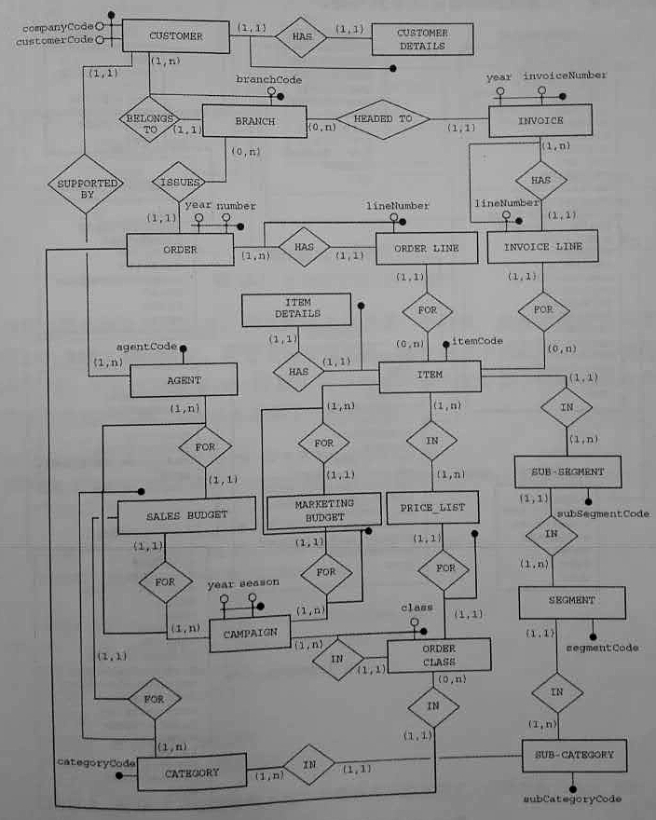
注意：该模式包括局部模式中没有的CATEGORY和SEGMENT实体，因只在创建营销数据示例库之后才添加这些实体。
“游泳”和“服装 ”分别是类别和部分的示例，包含进来是因为它们代表可用帮助决策过程的聚会层次。
根据用户的要求，目前是基于类别拟订销售预算，而在设计营销数据库时则是基于子类别拟订销售预算。这意味着CODSOC属性中已经错误地存储一种类别超过10年时间！添加ATEGORY提供了一种潜在解决这个问题的途径。
图6 协调数据库的概念模式

Slide 24
4.设计协调数据库
在定义协调数据时，需要设置数据记录级别。因为源数据库是瞬态数据库，因此选择在协调数据库中保持这种状态。
然而，有必要评估数据准备过程的需要。应增量完成数据准备，所以在每个关系中添加oper属性，该属性显示自从上一次执行数据填充过程以来是否修改过元组。如果修改过，该属性应指定生成修改的运算类型。

Slide 25
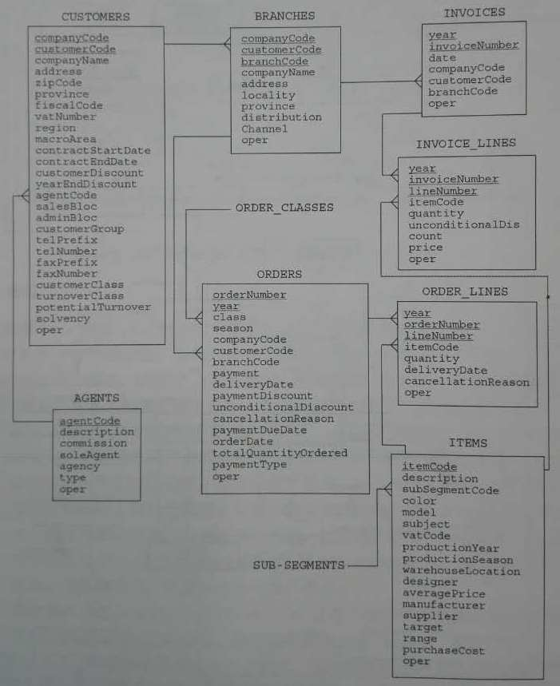
图7 协调逻辑模式(第1部分)

Slide 26
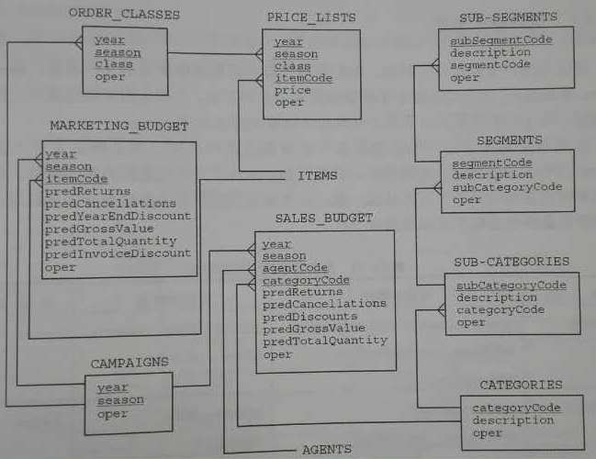
图8 协调逻辑模式（第2部分）

Slide 27
4.设计协调数据库（续）
得到可用的逻辑模式之后，定义集成阶段的第二个结果：数据源模式中的关系和协调模式中的关系之间的映射。
映射由一组SQL指令组成,这些SQL指令将协调模式的概念定义为数据源模式的视图。
//Customer Mapping from the Administration DB
CREATE VIEW CUSTOMERS (companyCode, customerCode, companyName,…) AS
SELECT C.CLIDIT, C.CLICOD, C.CLIRG1,…, CD.PTELSC, CD.TELSC,…
FROM CUSTOMER AS C, CUSTOMER_DETAILS AS CD
WHERE C.CLIDIT = CD.CLIDIT AND C.CLICOD = CD.CLICOD
//Campaign Mapping from Marketing DB
CREATE VIEW CAMPAIGNS (year, season) AS
SELECT BUDCAN, RGCLOC
FROM SALES_BUDGET
UNION
SELECT BUDCAN, RGCLOC
FROM MARKETING_BUDGET

Slide 28
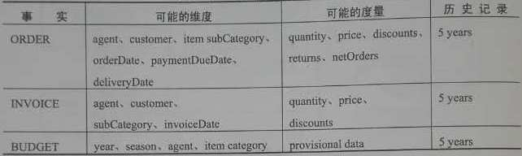
3.销售数据集市(续)
用户需求分析
通过与用户交谈可以了解到，他们需要来自于销售数据集市 的3个事实：invoices、orders、budget。
表13 用户需求词汇表示例

Slide 29
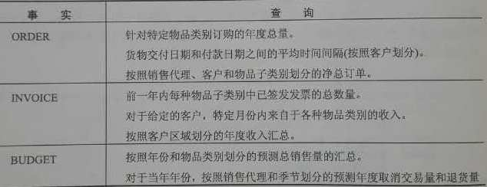
表14 预计工作负载示例
如果需要将终端用户表达的需求与协调模式进行比较，则必须定一个新属性returns，并将其添加到已有的属性中，该属性指示为每个订单行返回的物品数量。
用户和数据库管理员必须就内容达成一致：订单和发票的数据准备频率应该是每周一次，而预算的数据准备频率应该是每年一次。
考虑到层次结构的动态性，用户要求能够基于“昨天归于今天”和“今天或昨天”时间场景，使用分配给经销处的销售代理的引用构造查询。

Slide 30
3.销售数据集市(续)
概念设计
通过执行如下操作开始销售数据集市的概念设计：选择INVOICE、ORDER和BUDGET表，并且将这些表分别对应INVOICE_LINES、ORDER_LINES和SALES_BUDGET关系。
ORDER事实的设计

Slide 31
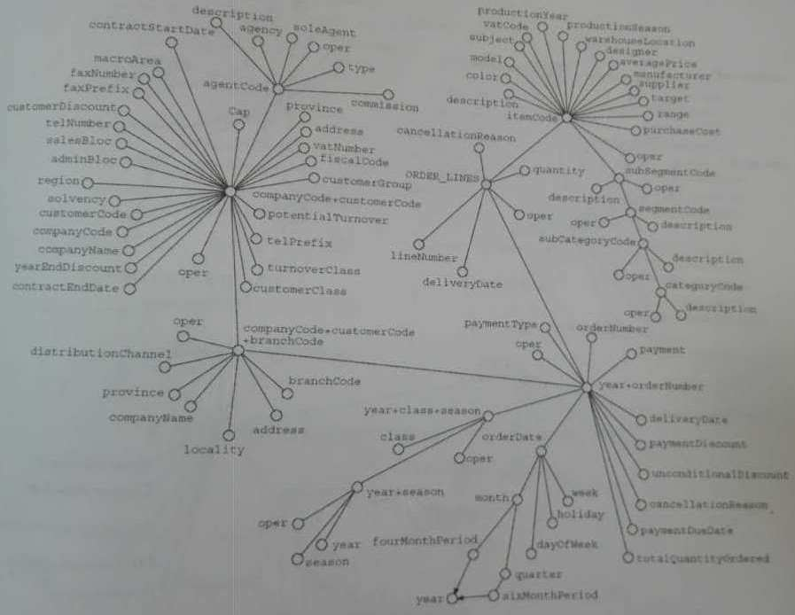
图9 ORDER_LINES关系属性树

Slide 32
对图9的属性树进行初步调整。
为了更清晰地显示该属性树，用关系名替代键，如，year+orderNumber变成order。
消除oper属性
按用户请求添加returns属性
明确设置订单行的单位价格，因为订单行确定物品和订单种类，而物品和订单种类确定价格表。
通过执行上述步骤，获得图10所示的属性树。然后继续对销售数据集市执行修剪和移植操作。

Slide 33
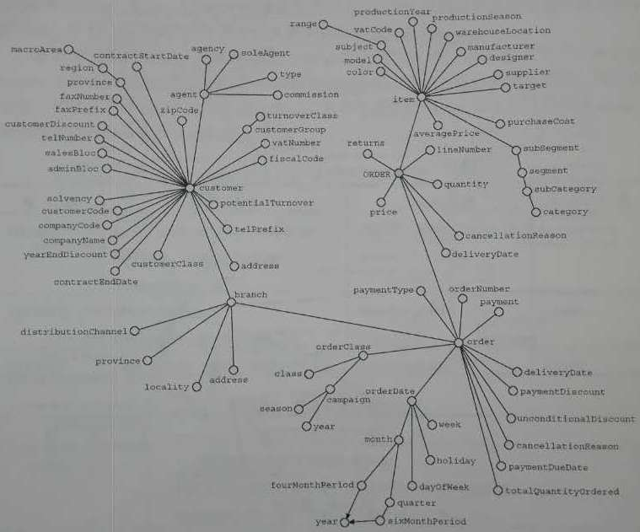
图10 修改过的属性树

Slide 34
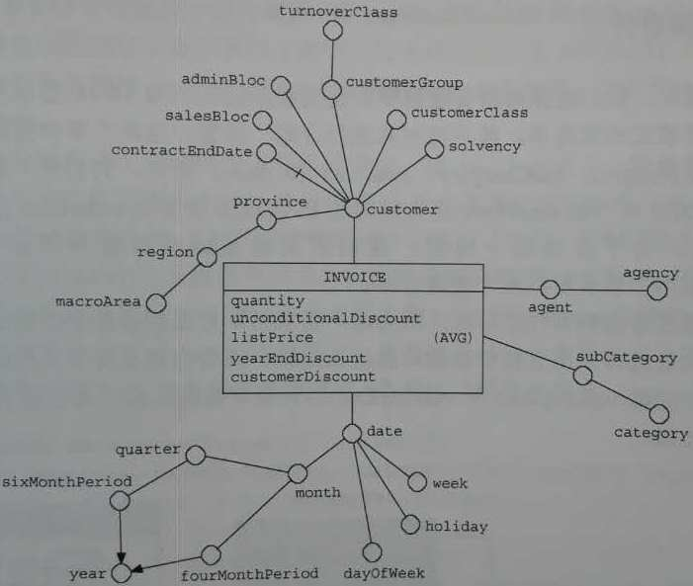
图11 发票事实模式

Slide 35
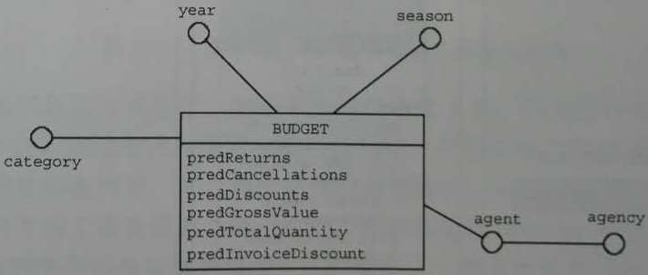
图12 预算事实模式

Slide 36
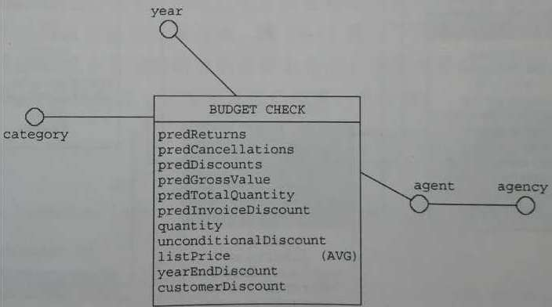
图13 合并的发票和预算事实模式

Slide 37
3.销售数据集市(续)
逻辑设计
选择对所有数据集市使用星形模式。
图14为订单和发票星形模式
注意：这两个事实模式展示了许多一致的层次结构（agent、subCategory、customer和date）。但ORDER事实的orderDate层次结构比INVOICE事实的orderDate层次结构多包含两个属性。为了解决这个问题，应用雪花解决方案并添加一个新表DT_CAMPAIGN，该表只用于查询订单。

Slide 38
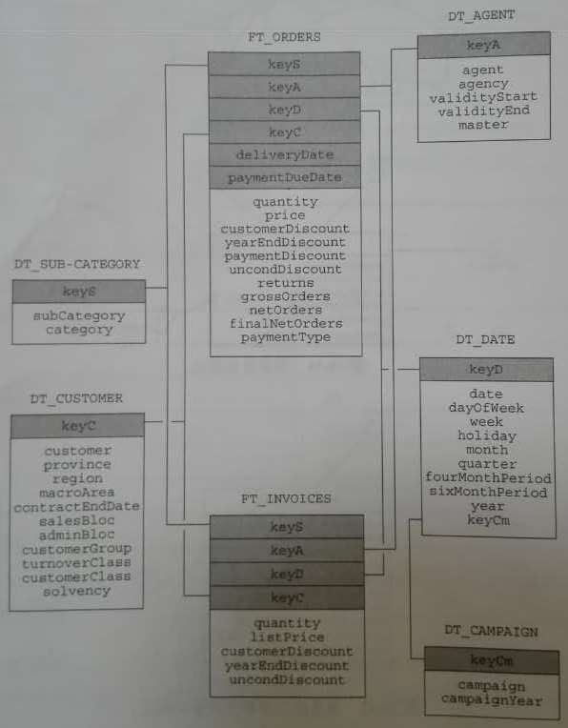
图14 商业数据集市的逻辑模式

Slide 39
ORDER事实模式包括两个退化维度：paymentDueDate和deliveryDate。可把它们作为属性添加到订单事实表的主键中，而不是创建引用DT_DATE的其他两个外键，以避免额外的连接。paymentType描述属性与事实表连接，因此将payment Type添加到事实表中。

Slide 40
3.销售数据集市(续)
物理设计
本阶段需要处理的主要问题是为创建的事实表和维度表选择索引。
对销售数据集市而言，最大磁盘空间为100GB，综合考虑性能，创建如下主要索引：
主要维度表和辅助维度表的主键采用B⁺树索引
主要事实表和辅助事实表的组合键采用B⁺树索引
DT_DATE主要维度表的keyCm属性采用B⁺树索引，该索引用于管理与DT_CAMPAIGN辅助维度表的连接。
事实表的单独外键采用B⁺树索引，以方便连接操作
此外，为DT_CUSTOMER和DT_ITEM表中的维度属性创建一些索引。
没有为其他维度表中的维度属性创建索引，这是因为减少维度表规模不会造成任何特定问题。根据不同属性值的数量决定选择使用B⁺树索引还是位图索引。

Slide 41
4.营销数据集市
为销售数据集市确定的3个事实也用于营销数据集市。需求分析表明，用户对物品描述信息更感兴趣，这对于在概念设计阶段中选择维度和层次结构的构造方式有重要影响。
在将终端用户需求与协调模式进行比较后，发现必须定义新属性并将其添加到现有属性中：
designGroup：每个物品的设计人员所属的组
support：描述该物品的主要原材料（如，羊毛、棉线）

Slide 42
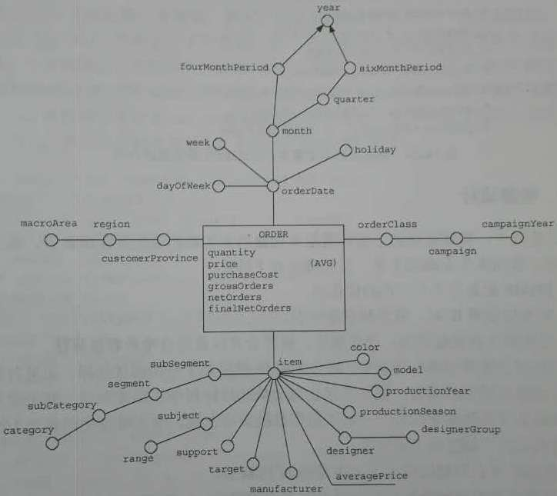
图15 营销数据集市的订单事实模式

Slide 43
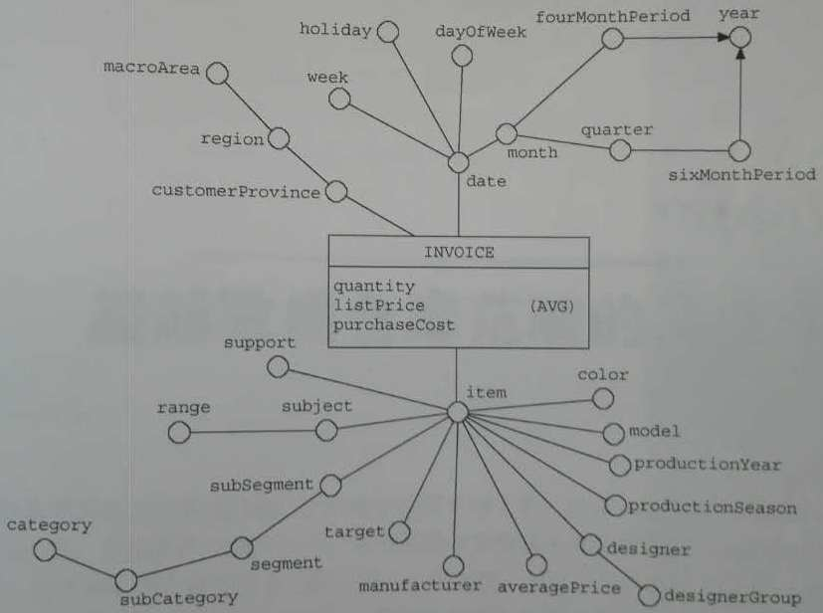
图16 营销数据集市的发票事实模式

Slide 44
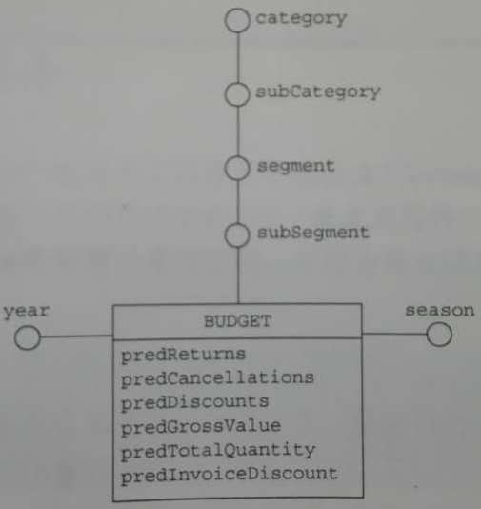
图17 营销数据集市的预算事实模式

Slide 45
小结
以销售数据集市为例细介绍了Transport公司数据仓库的设计过程，包括需求分析、概念设计、逻辑设计和物理设计。
给出了设计过程中碰到的问题以及解决方案。

